Slide 1
Correzione delle mappe prestazionali di un compressore assiale tramite reti neurali artificiali
27/02/2023
Relatore:
Prof. Ing. Bottaro Alessandro
Allievo:
Riva Matteo
Correlatore:
Dott. Ing. Puppo Enrico

Slide 2


Indice
Introduzione
Reti neurali artificiali
Analisi sensibilità
Mappe caratteristiche
Validazione
Conclusioni
Sviluppi futuri

Slide 3
Indice
Introduzione
Reti neurali artificiali
Analisi sensibilità
Mappe caratteristiche
Validazione
Conclusioni
Sviluppi futuri

Slide 4


Introduzione
Mappe prestazionali CFD compressore assiale heavy duty
Riallineamento delle prestazioni numeriche con i dati impiantistici reali disponibili
Mantenimento andamenti suggeriti dalle analisi CFD
Raggiungimento delle prestazioni quantitative impiantistiche
Miglioramento della previsione delle prestazioni della macchina sulla base delle informazioni provenienti da impianto
Riduzione dei tempi necessari per tale fase di correzione
Reti neurali artificiali

Slide 5
Indice
Introduzione
Reti neurali artificiali
Analisi sensibilità
Mappe caratteristiche
Validazione
Conclusioni
Sviluppi futuri

Slide 6
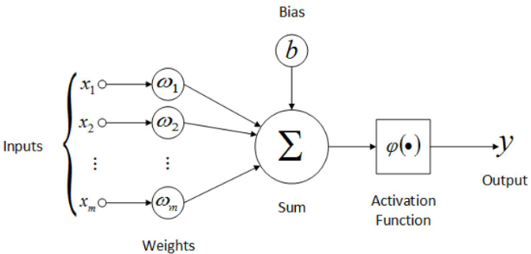
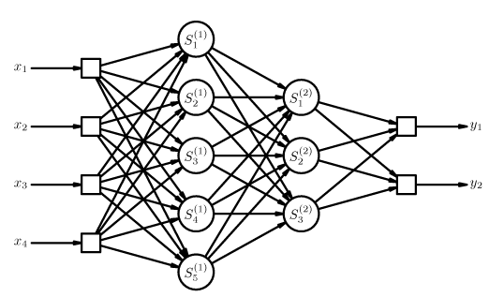
Reti neurali artificiali – Database
3 Gradi di libertà (input):
Numero di giri ridotti
Apertura VIGV → Sistema regolazione portata
Rapporto compressione
14 Funzioni obiettivo (output):
Portata ridotta compressore
Efficienza compressore
Rapporti compressione ed efficienze per ogni estrazione (3 esterne, 2 interne, uscita macchina)
260 Punti operativi CFD
240 Punti operativi impiantistici
→ 8 Turbine a gas

Slide 7
Reti neurali artificiali – Perché?
Perché utilizzare le reti neurali artificiali?
Utilizzate in precedenza in Ansaldo Energia per il design aerodinamico di compressori assiali
Allenamento in parallelo per ogni funzione obiettivo (output)
Gestione di grandi database
Sistema statistico robusto al rumore che può essere contenuto nei dati di input: →Diverse prestazioni per ogni GT
Riduzione del tempo impiegato dagli utenti per la fase di riallineamento

Slide 8
Reti neurali artificiali – Cosa sono?
Cos'è una rete neurale artificiale e come è strutturata?
Sistema adattivo → Varia la propria struttura in base alle informazioni interne o esterne che fluiscono attraverso la rete stessa durante l'apprendimento
Costituita da neuroni artificiali → Nodi della rete
Struttura feed – forward multilayer
→ Flusso unidirezionale informazioni
→ Livello di input riceve stimoli dall'esterno, due livelli nascosti elaborano i segnali e il livello di uscita fornisce risposta della rete
Apprendimento supervisionato: Valutazione dei parametri della rete a partire da esempi del comportamento desiderato (→ Database)

Slide 9
Indice
Introduzione
Reti neurali artificiali
Analisi sensibilità
Mappe caratteristiche
Validazione
Conclusioni
Sviluppi futuri

Slide 10
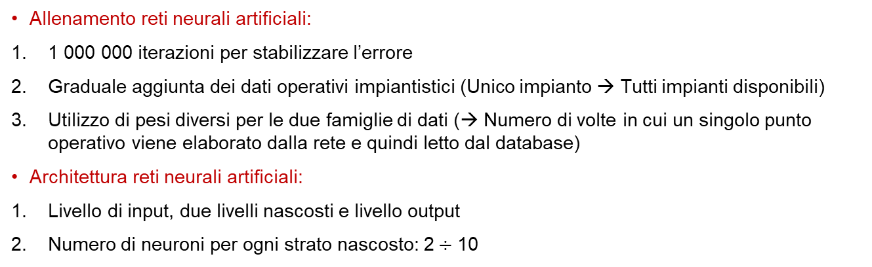
Analisi sensibilità
Allenamento reti neurali artificiali:
1 000 000 iterazioni per stabilizzare l’errore
Graduale aggiunta dei dati operativi impiantistici (Unico impianto → Tutti impianti disponibili)
Utilizzo di pesi diversi per le due famiglie di dati (→ Numero di volte in cui un singolo punto operativo viene elaborato dalla rete e quindi letto dal database)
Architettura reti neurali artificiali:
Livello di input, due livelli nascosti e livello output
Numero di neuroni per ogni strato nascosto: 2$÷$10
Configurazione migliore: Set completo di dati sperimentali → 3 neuroni per ogni strato nascosto, pesando i dati CFD 3 volte e dati sperimentali solo 1 volta (→ mantenere la forma delle curve CFD, ottenendo prestazioni quantitative dei dati sul campo)

Slide 11
Analisi sensibilità
Neurons Weights | 2x HL1 2x HL2 | 2x HL1 3x HL2 | 3x HL1 2x HL2 | 3x HL1 3x HL2 | 4x HL1 4x HL2 | 10x HL1 10x HL2
1x CFD data; 1x Field data
1x CFD data; 2x Field data
1x CFD data; 3x Field data
1x CFD data; 6x Field data
1x CFD data; 12x Field data
1x CFD data; 20x Field data
1x CFD data; 50x Field data
2x CFD data; 1x Field data
3x CFD data; 1x Field data


































HL – Hidden Layer = Strato nascosto

Slide 12
Indice
Introduzione
Reti neurali artificiali
Analisi sensibilità
Mappe caratteristiche
Validazione
Conclusioni
Sviluppi futuri

Slide 13
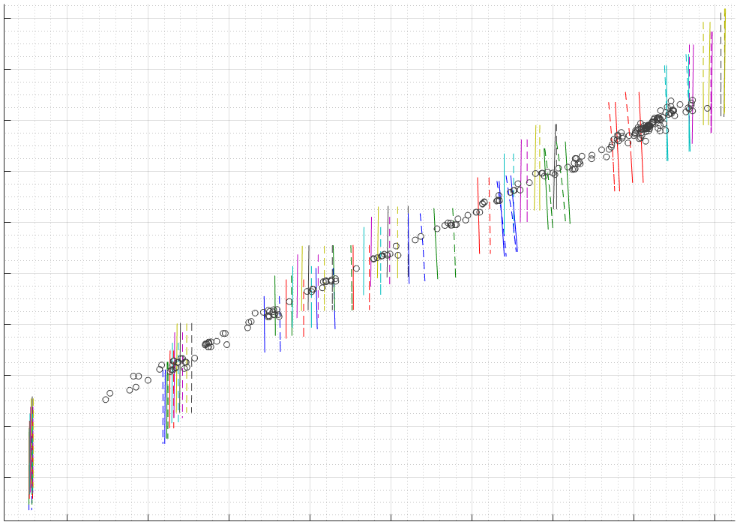
Mappe caratteristiche – Rapporto compressione vs Portata ridotta
Legenda:
Reti neurali
CFD
Dati impianto
VIGV=100%
Rapporto compressione
VIGV=0%
Portata ridotta

Slide 14
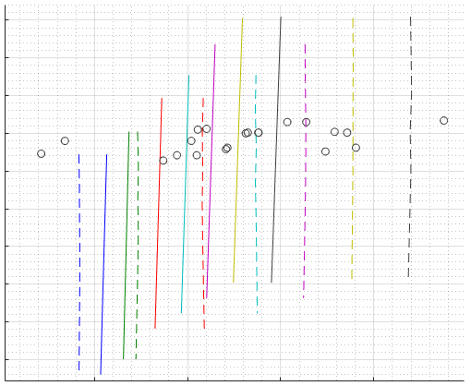
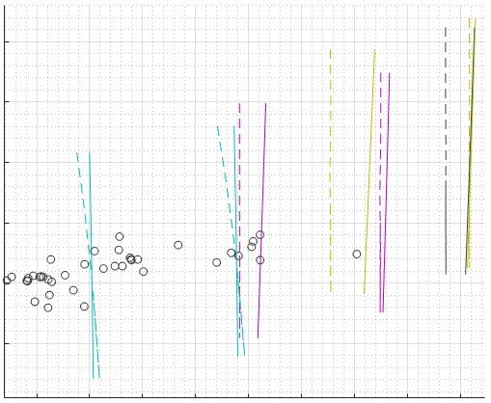
Mappe caratteristiche – Rapporto compressione vs Portata ridotta
VIGV=0%
VIGV=100%
Rapporto compressione
Rapporto compressione
Reti neurali
CFD
Dati impianto
Reti neurali
CFD
Dati impianto
Portata ridotta
Portata ridotta

Slide 15
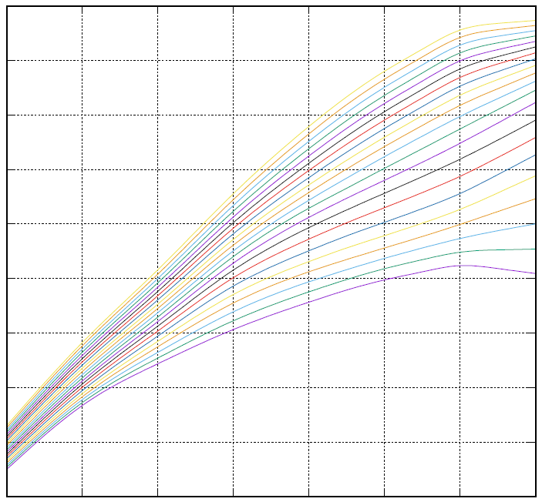
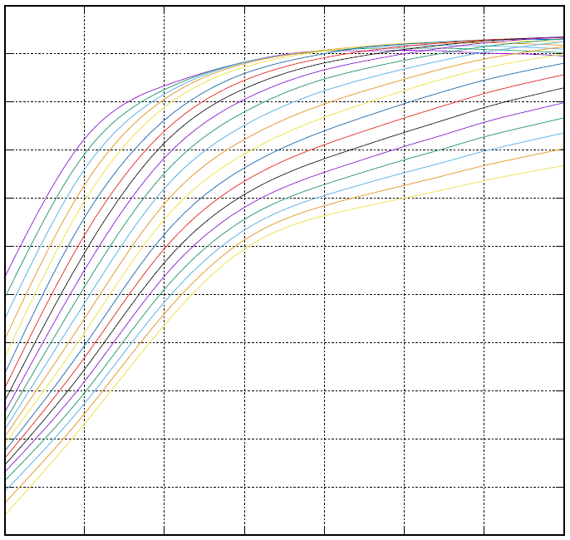
Mappe caratteristiche – Portata ridotta & Efficienza
Portata ridotta
Nred
Efficienza
Nred
VIGV
VIGV

Slide 16
Indice
Introduzione
Reti neurali artificiali
Analisi sensibilità
Mappe caratteristiche
Validazione
Conclusioni
Sviluppi futuri

Slide 17
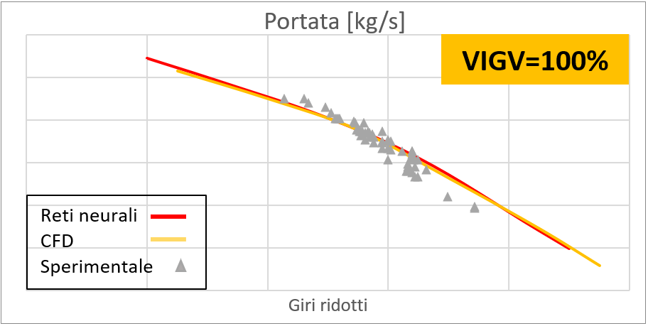
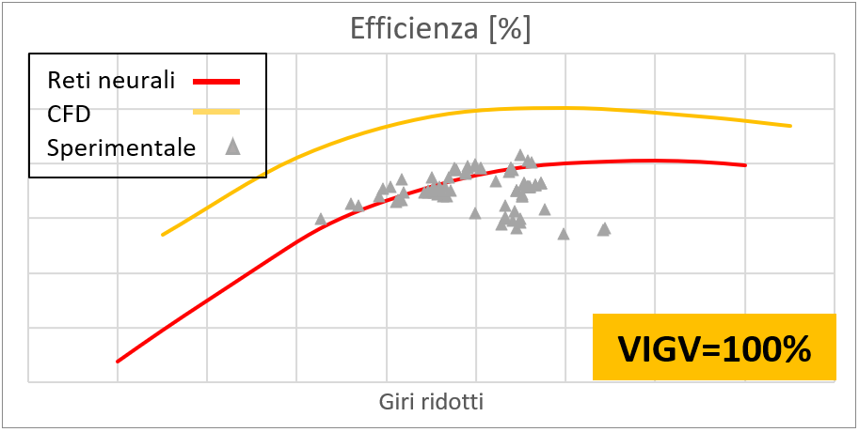
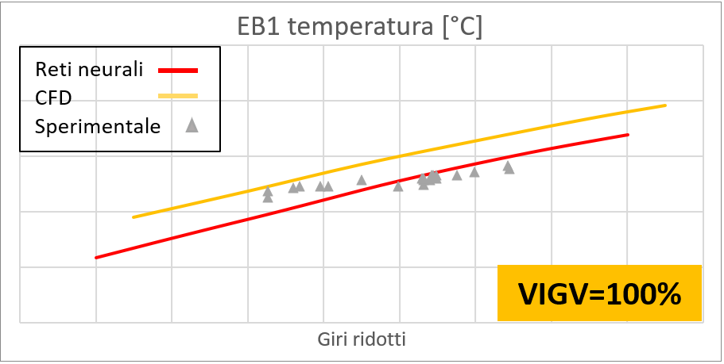
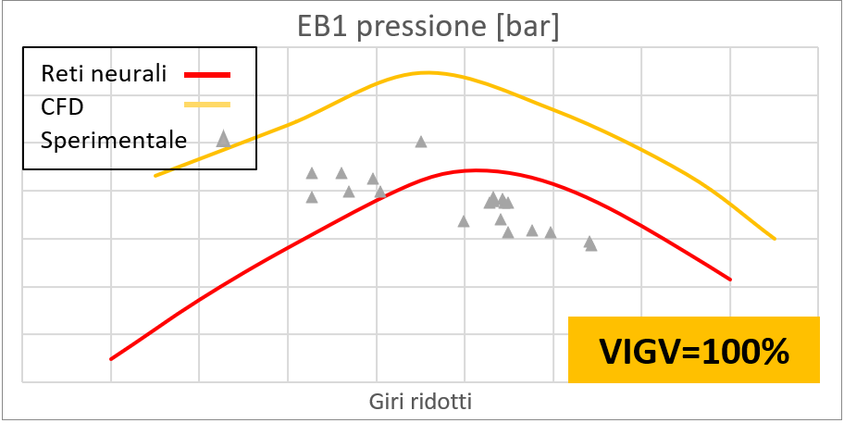
Validazione qualitativa – VIGV = 100%
EB – External Bleed = Tasca di estrazione esterna

Slide 18
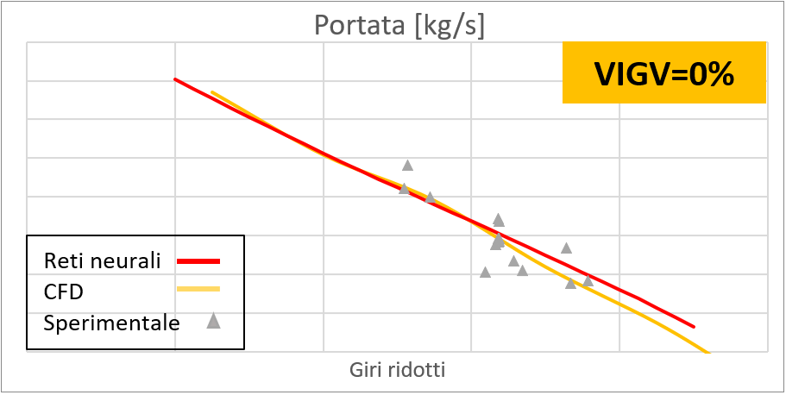
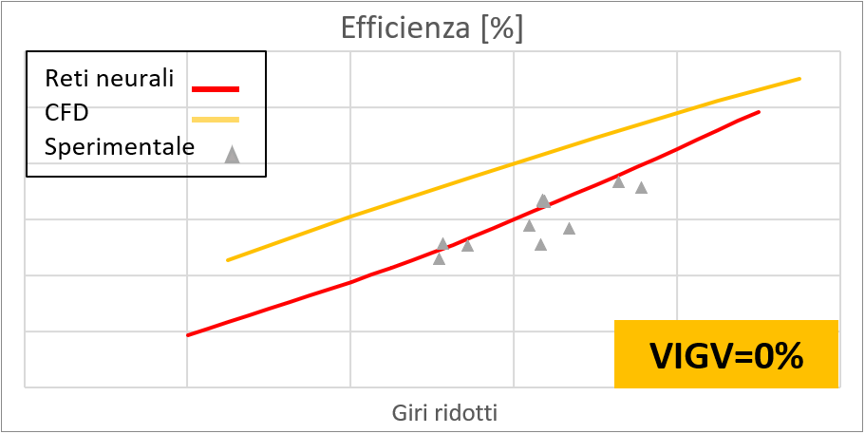
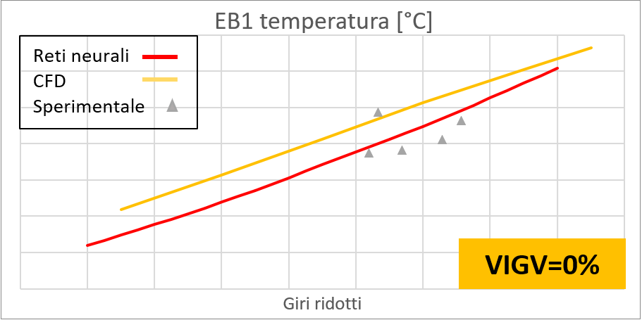
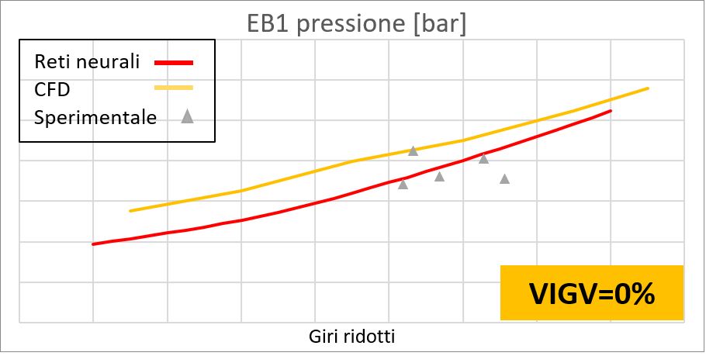
Validazione qualitativa – VIGV = 0%
EB – External Bleed = Tasca di estrazione esterna

Slide 19
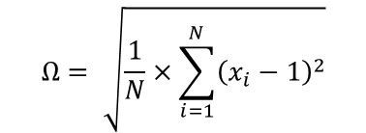
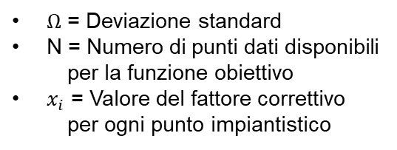
Validazione quantitativa
Partendo da fattore correttivo ad hoc:
Valutata deviazione standard rispetto a 1
Dispersione del fattore correttivo attorno al valore unitario
Dispersione delle prestazioni ottenute tramite reti neurali attorno ai punti operativi reali
$$Ω= \sqrt{\frac{1}{N}×\sum_{i=1}^{N}{{\left(x_{i}−1\right)}^{2}}}$$
$Ω$ = Deviazione standard
N = Numero di punti dati disponibili per la funzione obiettivo
$x_{i}$ = Valore del fattore correttivo per ogni punto impiantistico

Slide 20
Indice
Introduzione
Reti neurali artificiali
Analisi sensibilità
Mappe caratteristiche
Validazione
Conclusioni
Sviluppi futuri

Slide 21

Conclusioni
È stata sviluppata, e validata per una macchina della flotta, una nuova metodologia per il miglioramento delle previsioni delle prestazioni di compressori
L’utilizzo di reti neurali artificiali può far risparmiare molto tempo e lavoro agli utenti (8 ÷ 10 settimane → 2 settimane)
I risultati finali mostrano andamenti simili a quelli mostrati dalle analisi CFD, tendendo però ai dati sperimentali
Analisi di sensibilità è fondamentale per ottenere andamenti corretti, mantenendo le forme suggerite dalla CFD
La migliore configurazione ottenibile è sensibile al numero di punti disponibili dalle mappe CFD e campagne sperimentali

Slide 22
Indice
Introduzione
Reti neurali artificiali
Analisi sensibilità
Mappe caratteristiche
Validazione
Conclusioni
Sviluppi futuri

Slide 23
Sviluppi futuri
Validazione potenzialità della procedura su altri compressori della flotta
Parametrizzazione delle curve
→ Applicazione delle reti neurali solo lungo la linea operativa
→ Maggior mantenimento trend
→ Elevato numero neuroni

Slide 24
Grazie per l’attenzione!
27/02/2023
Relatore:
Prof. Ing. Bottaro Alessandro
Allievo:
Riva Matteo
Correlatore:
Dott. Ing. Puppo Enrico

Slide 25
Backup slides
27/02/2023
Relatore:
Prof. Ing. Bottaro Alessandro
Allievo:
Riva Matteo
Correlatori:
Dott. Ing. Puppo Enrico
Dott. Ing. Benvenuto Marcello
Dott. Ing. Schneider Andrea

Slide 26
Reti neurali artificiali – Cosa sono?
Cos'è una rete neurale artificiale e come è strutturata?
Sistema adattivo → Varia la propria struttura in base alle informazioni interne o esterne che fluiscono attraverso la rete stessa durante l'apprendimento
Costituita da neuroni artificiali:
→ Singolo nodo della rete
→ Elabora i segnali ricevuti e trasmette i risultati ai nodi successivi
→ Combinatore di soglia
→ Valuta una funzione di trasferimento e può essere attivato quando supera la soglia
Struttura feed – forward multilayer:
→ Flusso unidirezionale informazioni
→ Livello di input riceve stimoli dall'esterno, due livelli nascosti elaborano i segnali e il livello di uscita fornisce risposta della rete

Slide 27
Reti neurali artificiali – Come funzionano?
Come funzionano le reti neurali artificiali?
Apprendimento supervisionato: Valutazione dei parametri della rete a partire da esempi del comportamento desiderato (→database)
Algoritmo backpropagation:
Metodo di discesa del gradiente
→ I pesi delle connessioni tra gli strati di neuroni vengono inizializzati su valori casuali
Forward – pass:
→ Valori di input applicati ai nodi di ingresso con propagazione in avanti dei segnali
→ Valori dei pesi sinaptici fissati
Backward – pass:
→ Risposta della rete viene confrontata con l'output desiderato ottenendo il segnale di errore
→ Errore propagato nella direzione opposta
→ Pesi sinaptici modificati al fine di ridurre al minimo la differenza tra l'uscita corrente e l'uscita desiderata

Slide 28
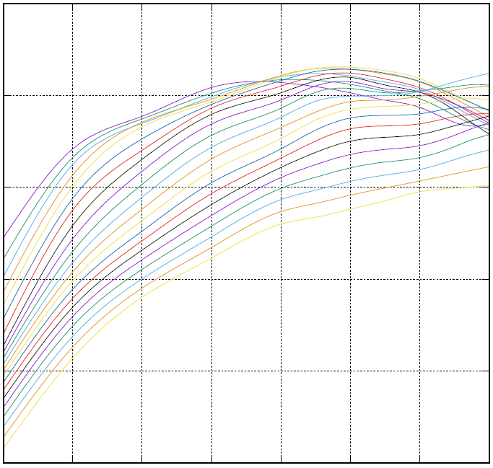
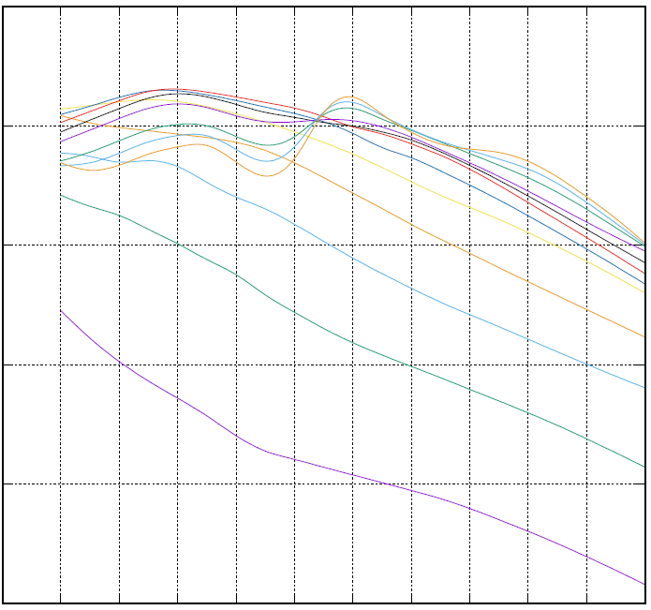
Mappe caratteristiche – 10 Neuroni – Efficienza
VIGV
Efficienza
Efficienza
Nred
VIGV
Nred

Slide 29
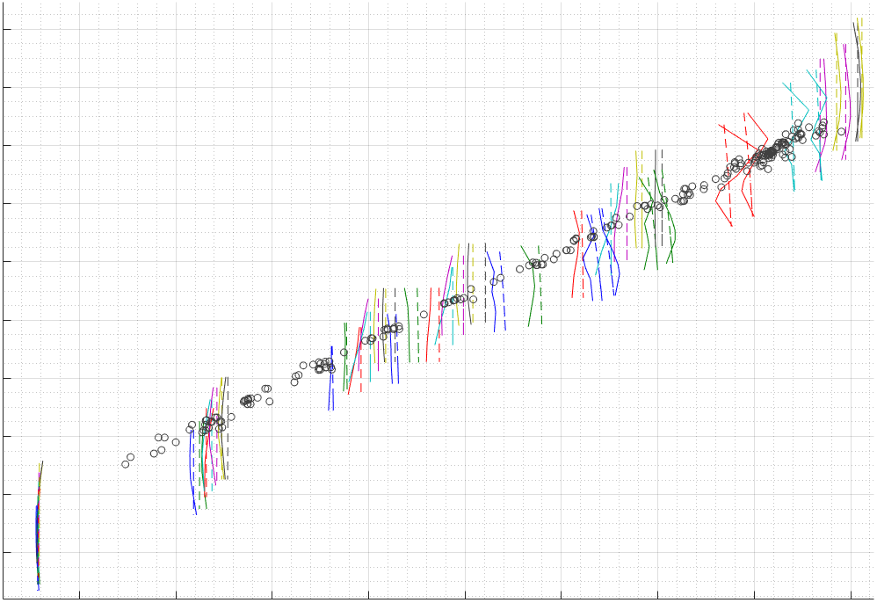
Mappe caratteristiche – Rapporto compressione vs Portata ridotta
Legenda:
Reti neurali
CFD
Dati impianto
VIGV=100%
Rapporto compressione
VIGV=0%
Portata ridotta

Slide 30
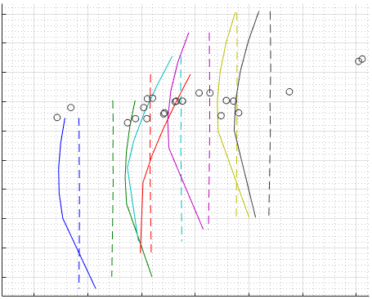
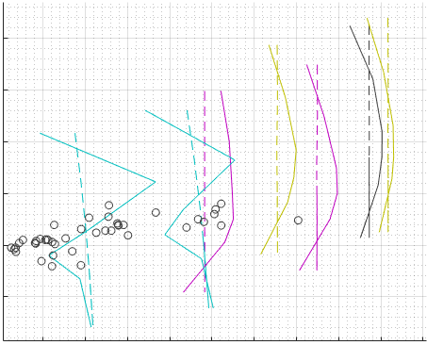
Mappe caratteristiche – Rapporto compressione vs Portata ridotta
VIGV=0%
VIGV=100%
Rapporto compressione
Rapporto compressione
Reti neurali
CFD
Dati impianto
Reti neurali
CFD
Dati impianto
Portata ridotta
Portata ridotta

